Slide 1


Slide 2

Возможности дистанционного обучения в формировании метапредметных результатов путем сетевого взаимодействия
Старший преподаватель отделения дошкольного и начального образования
Ожмекова Наталья Юрьевна
ПМЦПКиППРО РТ КФУ

Slide 3


Риски
Недостаточная осведомленность об использовании цифровых ресурсов при ДО.

Slide 4

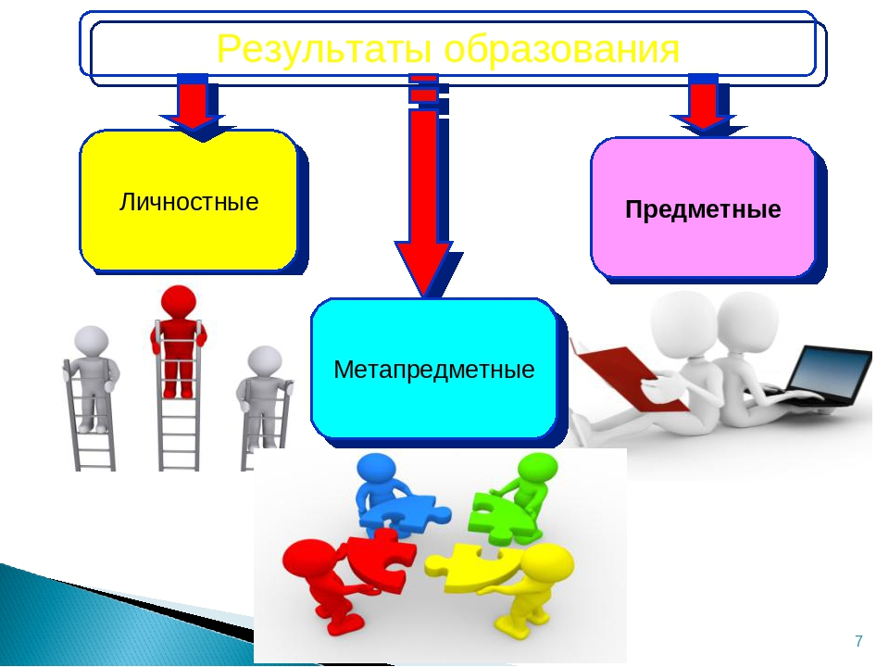
Качество дистанционного обучения достигается за счет развития у обучающихся метапредметных компетенций

Slide 5

Подобрать инструменты, которые несут деятельностный формат
ЦЕЛЬ
СОДЕРЖАНИЕ
РЕФЛЕКСИЯ
ПРИНЦИПЫ
ПЕДАГОГ
ОБУЧАЮЩИЙСЯ
МЕТОДЫ
СРЕДСТВА
ФОРМЫ
Технология
РЕЗУЛЬТАТ

Slide 6

Как организовать дистанционное обучение.
Чему я хочу научить моих учеников (каких учебных результатов они достигнут)?
Как ученики этому научатся (каким образом они достигнут учебных результатов)?
Каким образом я могу поддержать их в этом (как я помогу им достичь учебных результатов и как узнать, достигли ли они их)?
3 вопроса себе:
Исходя из ответов составьте для себя план работы
какие учебные материалы надо создать
как мониторить работу ребят
как и когда предоставлять им обратную связь.

Slide 7

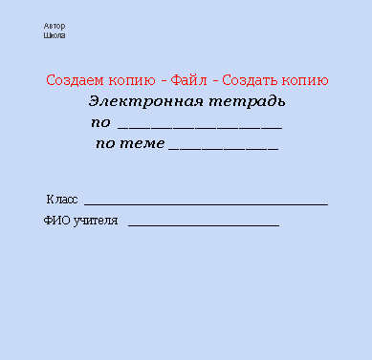
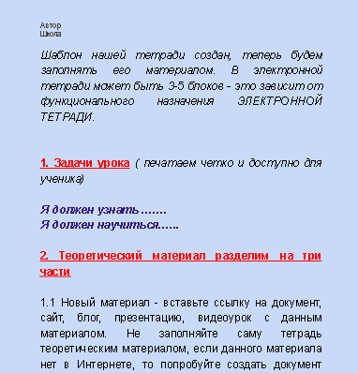
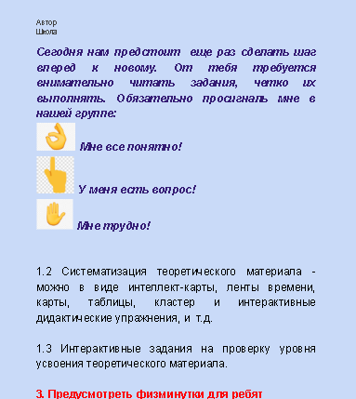
Электронная тетрадь как эффективный инструмент развития познавательной деятельности школьника
Электронная тетрадь предполагает совместную деятельность ученика и учителя во время урока и позволяет размещать весь необходимый материал в одном месте.

Slide 8
Структура электронной тетради
Новый материал - вставьте ссылку на документ, сайт, блог, презентацию, видео урок с данным материалом. Не заполняйте саму тетрадь теоретическим материалом, если данного материала нет в Интернете, то попробуйте создать документ или презентацию сами, а ссылку разместите в ЭТ.
Систематизация теоретического материала - можно в виде интеллект-карты, ленты времени, карты, таблицы, кластер и интерактивные дидактические упражнения, и т.д.
Интерактивные задания на проверку уровня усвоения теоретического материала.
Ученики могут работать совместно в документах Google над заданиями или индивидуально. Учитель может отслеживать продвижение ученика по заданию, комментировать выполнение задания, направлять ученика.

Slide 9




Передача учебного содержания
Электронная тетрадь как эффективный инструмент развития познавательной деятельности школьника
Обзор учебных платформ
Новый материал - вставьте ссылку на документ, сайт, блог, презентацию, видео урок с данным материалом. Не заполняйте саму тетрадь теоретическим материалом, если данного материала нет в Интернете, то попробуйте создать документ или презентацию сами, а ссылку разместите в ЭТ.
Структура
Функционал
Возможности
Предложения

Slide 10
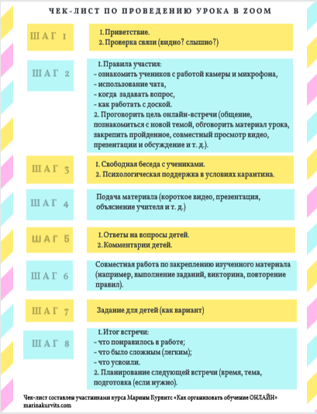


Электронная тетрадь как эффективный инструмент развития познавательной деятельности школьника
Онлайн-встречи с учениками
Сервисы, с помощью которых вы организовываете онлайн-урок в режиме реального времени.

Slide 11
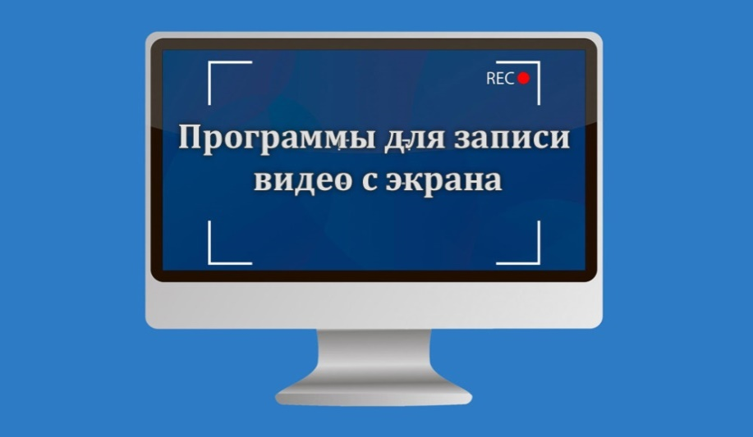
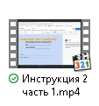
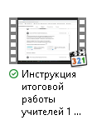
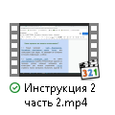
Электронная тетрадь как эффективный инструмент развития познавательной деятельности школьника
Выбирайте короткие интересные видео! Стоит им превысить длительность 10 минут, и ваши ученики перестанут смотреть.
Преподайте навыки просмотра видео.
Не думайте, что дети уже знают, как смотреть обучающие видео. Покажите, как это следует делать: сначала они должны посмотреть все видео (без примечаний), затем повторить просмотр, но уже с примечаниями и заметками, наконец, в третий раз, — добавляя свои мысли и заметки.

Slide 12
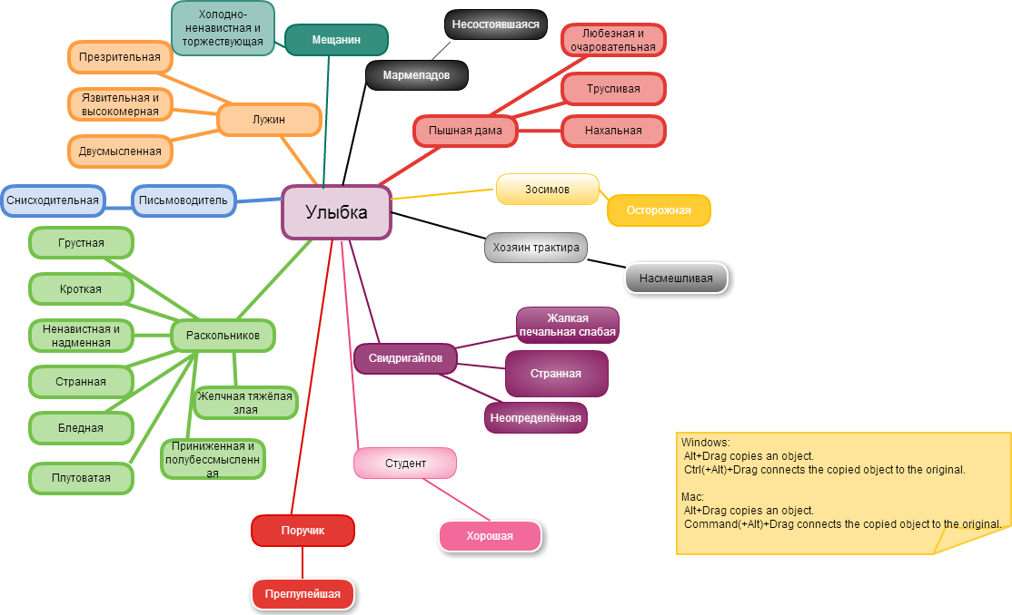
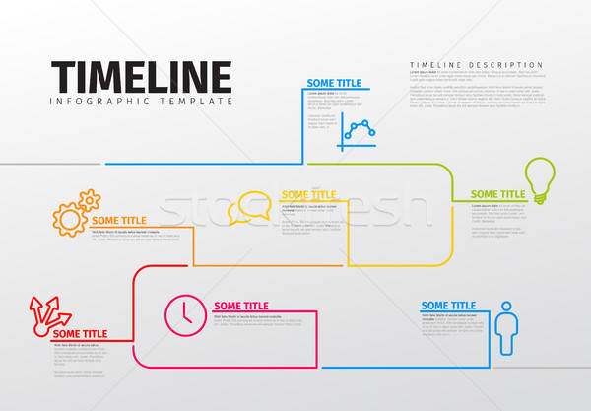

Электронная тетрадь как эффективный инструмент развития познавательной деятельности школьника
Обзор конструкторов визуализации, интерпретации информации
Систематизация теоретического материала - можно в виде интеллект-карты, ленты времени, карты, таблицы, кластер и интерактивные дидактические упражнения, и т.д.
Простой сервис, позволяющий создавать различные
приложения для самопроверки: текст с пропусками,
викторины, классификация, интерактивное видео и т.д.

Slide 13
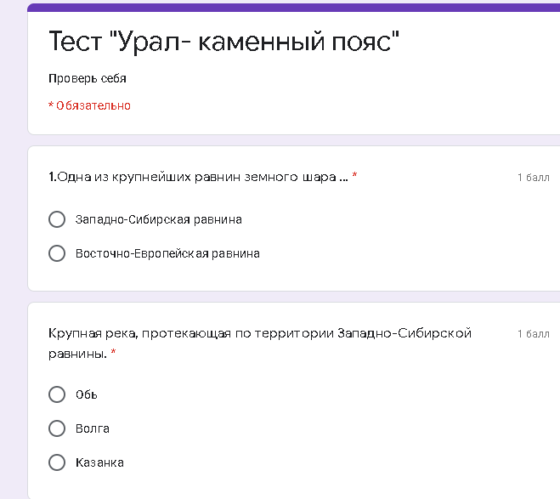

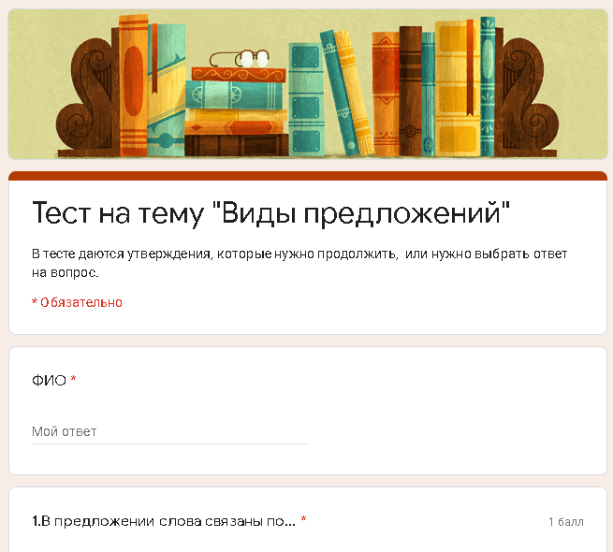
Электронная тетрадь как эффективный инструмент развития познавательной деятельности школьника
Интерактивные задания на проверку уровня усвоения теоретического материала.
Google Form
С помощью форм можно создать учебный тест, форму обратной связи и анкету.

Slide 14


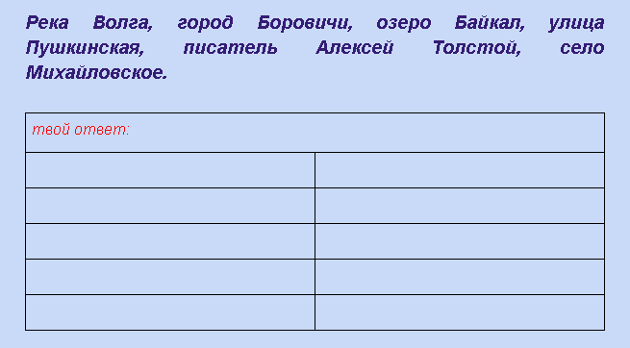
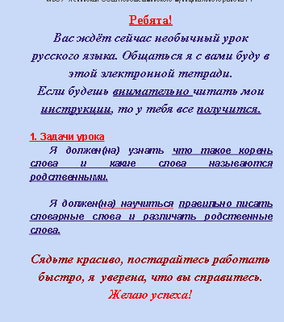
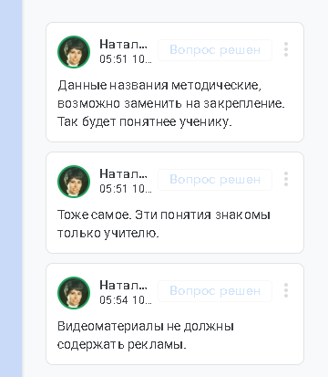
Электронная тетрадь как эффективный инструмент развития познавательной деятельности школьника
Индивидуальная траектория выполнения работ
Каждый их них делает копию для себя, предоставляет доступ учителю с правом
комментирования и работает индивидуально или совместно с кем-то (зависит от
задачи). Удобно таким образом и мониторить работу ребят, и направлять их.

Slide 15



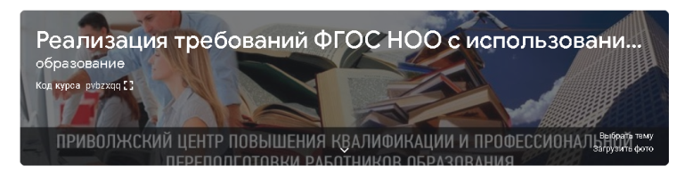

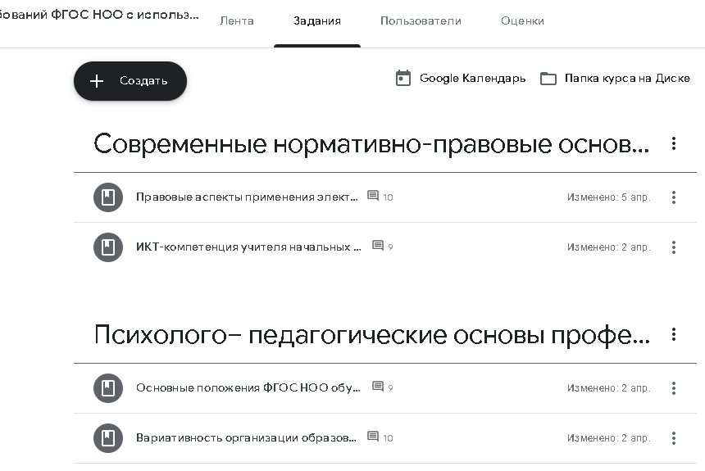
Электронная тетрадь как эффективный инструмент развития познавательной деятельности школьника
Требования к сайтам
Критерии конкурсов
педмастерства
САЙТ
У учеников должна быть точка входа, через которую они получают доступ к учебным материалам
Факультатив

Slide 16
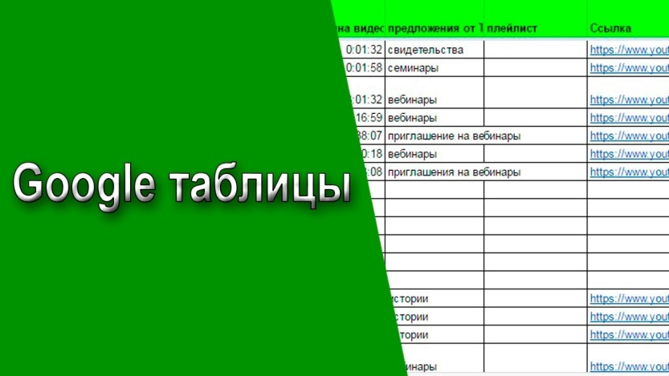
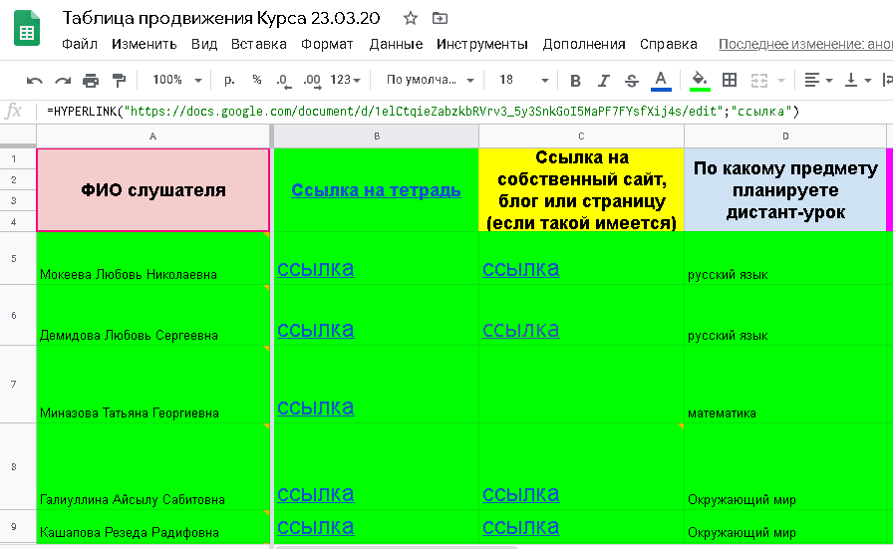
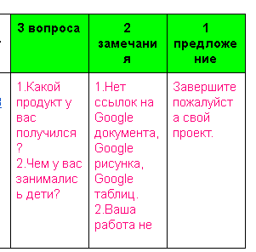
Мониторинг
Электронная тетрадь как эффективный инструмент развития познавательной деятельности школьника
Под мониторингом понимаем наблюдение за процессом обучения.
Таблица продвижения
Создайте в таблицах Google таблицу, в которую внесите имена учеников (ряды) и перечисление заданий/шагов, которые должны сделать ученики. Учащимся предоставьте доступ для редактирования. Они заходят в эту таблицу и отмечают выполнение задания. Причем могут отмечать зеленым, желтым или красным цветом в зависимости от того, насколько легко справились с заданием.
Стратегия 3-2-1

Slide 17

Сетевой проект как средство достижения метапредметных результатов обучения в рамках ФГОС
Под сетевым (телекоммуникационным) проектом мы понимаем совместную учебно-познавательную, исследовательскую, творческую или игровую деятельность учащихся-партнеров, организованную на основе компьютерной телекоммуникации, имеющую общую проблему, цель, согласованные методы, способы деятельности, направленную на достижение совместного результата деятельности.
Как же происходит формирование регулятивных УУД в сетевом проекте?
Работа по развитию регулятивных УУД у участников сетевого проекта начинается уже на этапе предъявления стартовой презентации учащимся, когда происходит обсуждение плана работы в проекте.
Кроме этого одним из самых распространенных применяемых в сетевых проектах, является использование листов/бланков самоконтроля

Slide 18
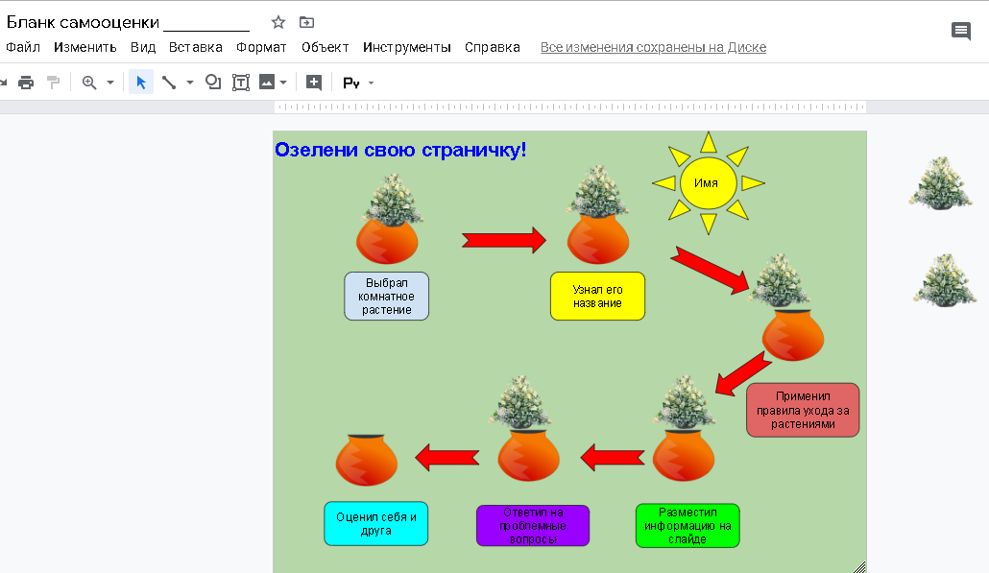
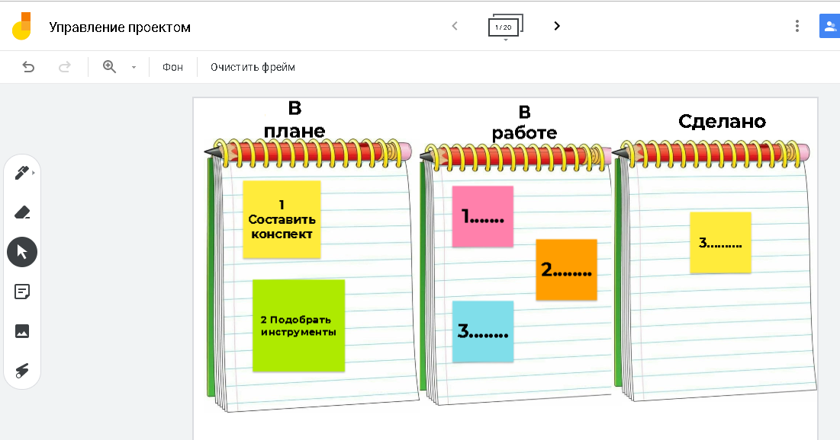

Мониторинг сетевого проекта
Бланк индивидуального продвижения
Управление проектом
Самооценка
Взаимооценка

Slide 19
Сетевой проект как средство достижения метапредметных результатов обучения в рамках ФГОС
А как же формировать познавательные универсальные учебные действия в сетевом проекте?
Сетевой проект - это не только игра, но и настоящая учёба, прекрасная возможность познакомиться с основами исследовательской деятельности.
Навык | Определение | Ключевые слова
Знание | Припоминание информации | Определять, описывать, называть, маркировать, узнавать, воспроизводить, следовать.
Понимание | Понимать значение, перефразировать главную мысль | Обобщать, преобразовывать, защищать, перефразировать, интерпретировать, давать примеры.
Применение | Использовать информацию или концепцию в новой ситуации | Выстраивать, создавать, конструировать, моделировать, предсказывать, готовить
Анализ | Разделять информацию или концепции на части для лучшего понимания | Сравнить/противопоставить, разбить, выделить, отобрать, разграничить.
Синтез | Соединить идеи для создания чего-то нового | Группировать, обобщать, реконструировать.
Оценка | Делать суждения относительно ценности | Оценивать, критиковать, судить, оправдывать, оспаривать, поддерживать.

Slide 20

Сетевой проект как средство достижения метапредметных результатов обучения в рамках ФГОС
В сетевом проекте формирование коммуникативных УУД происходит в двух пространствах:
во-первых, коммуникация внутри команды/класса,
во-вторых, коммуникация между удаленными участниками проекта (между участниками разных команд, между командами в целом, между участниками команд и организатором проекта).

Slide 21
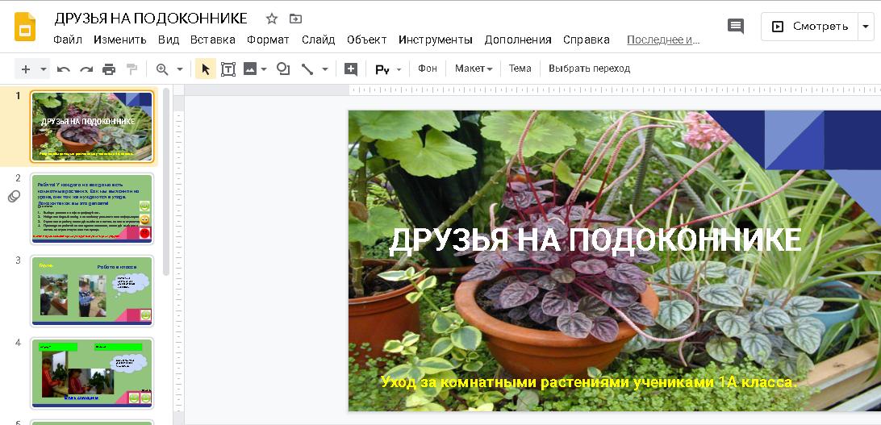
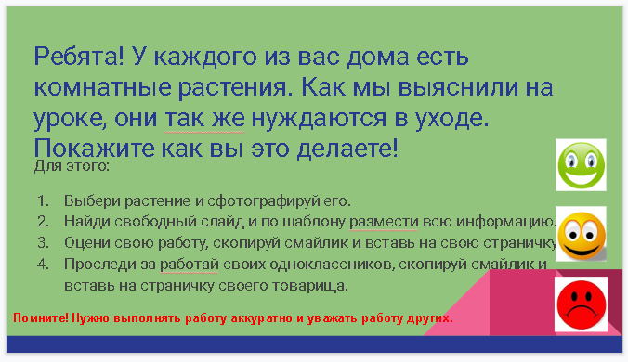
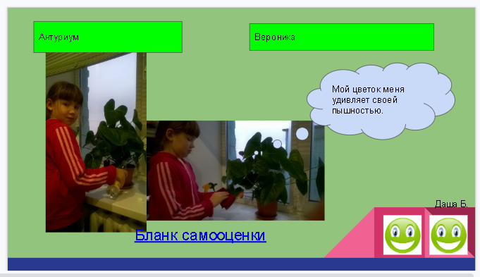

Slide 22
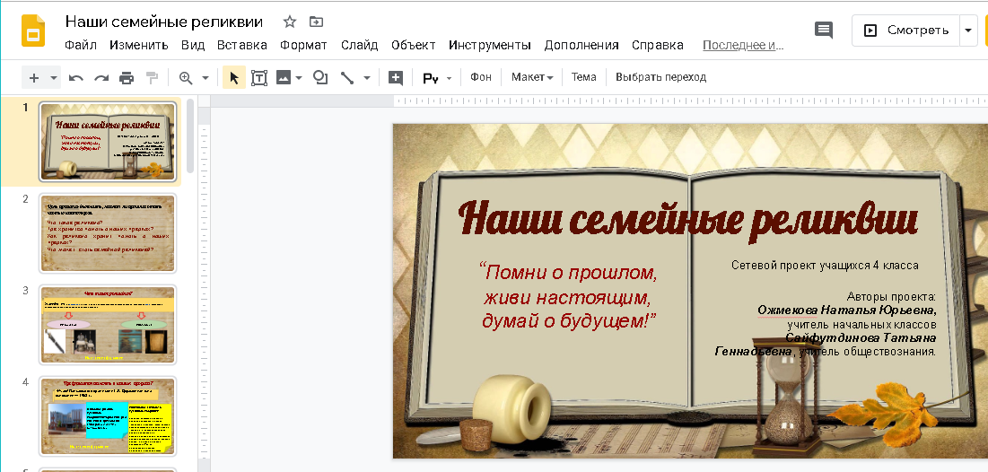
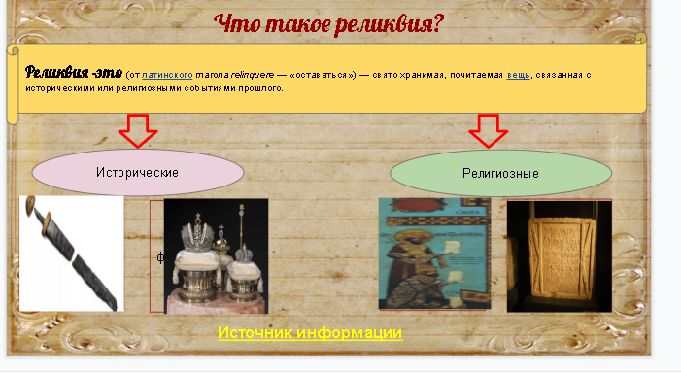
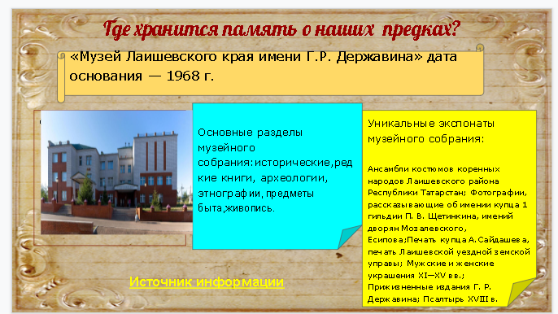
Бинарный сетевой проект
Групповая работа на слайде с виртуальным посещением музея

Slide 23
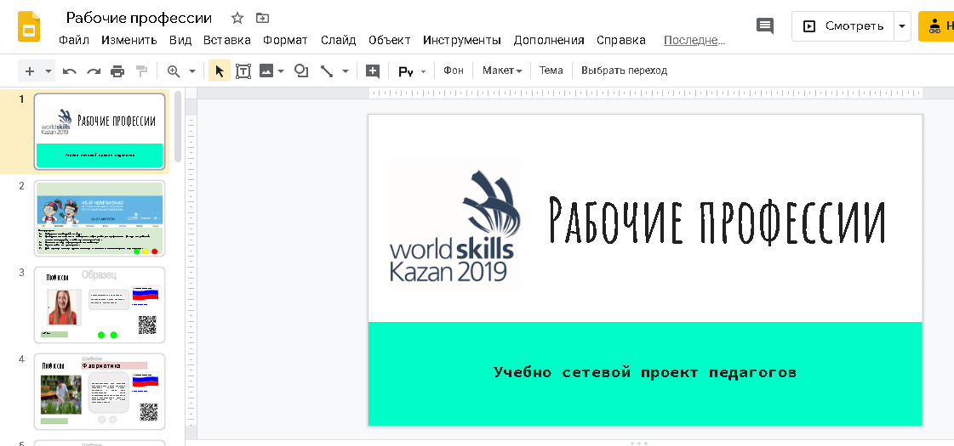
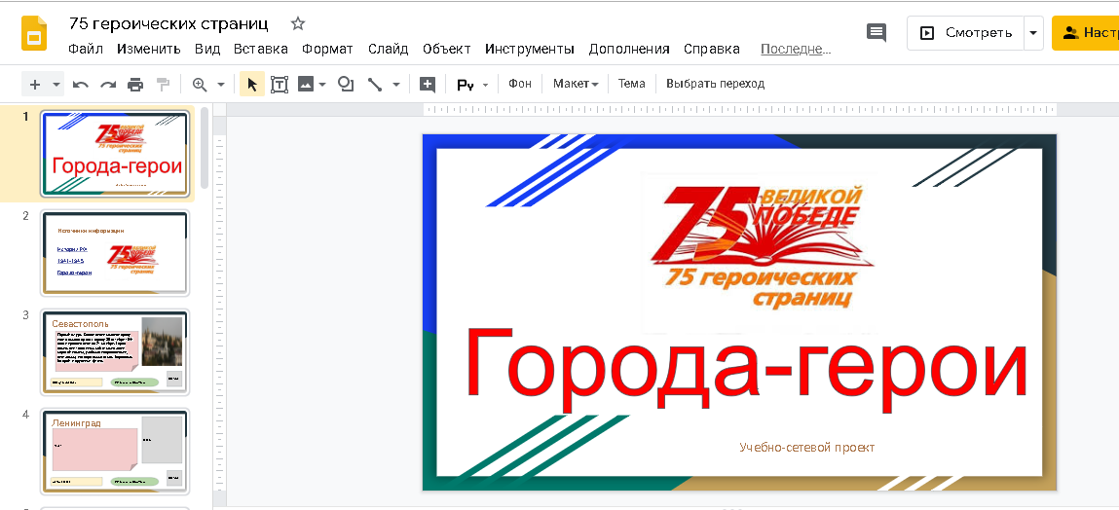
Сетевые проекты – воистину эффективное средство реализации ФГОС в образовательном пространстве учебно-исследовательской деятельности, в котором формируются универсальные учебные действия обучающихся.
Реализация сетевого осуществляется как в урочное, так и во внеурочное время.

Slide 24

Сетевой проект как средство достижения метапредметных результатов обучения в рамках ФГОС
Требования, которыми должен обладать сетевой проект.
В нем учащиеся обсуждают решение проблем в реальных условиях.
Работа учащихся, в основном, проводится в Сети, она осмысленна и активна.
В сетевом проекте организация взаимодействия школьников полностью отвечает требованиям эффективной самостоятельной не только индивидуальной, но и групповой работы.

Slide 25

Актуально
Результативно
Интересно
Эффективно
Применение цифровых инструментов у учебном процессе в рамках ДО

Slide 26



Slide 27

Пусть дистанционное обучение будет плодотворным

